Slide 1

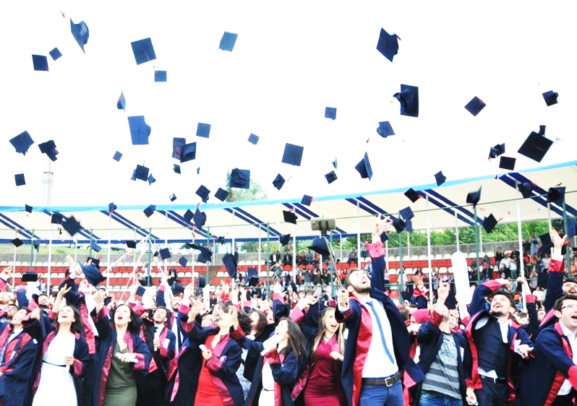
Mezun Olduk OMÜ’de Buluştuk IV
“Özel Eğitim Bölümü Mezunlarla Buluşma ve Kariyer Planlama Etkinliği”
KONUŞMACILAR
Öğr. Hüseyin ÖZCAN (Özel eğitimde iş olanakları)
Öğr. Büşra KOZAN (Özel eğitim kurumlarının işleyişi)
Tarih: 22.12.2021 Çarşamba Günü
Saat : 20:00 – 21:30
Katılım linki: https://meet.google.com/mtk-qmey-fqf
İletişim: hakan.metin@omu.edu.tr

